Slide 1
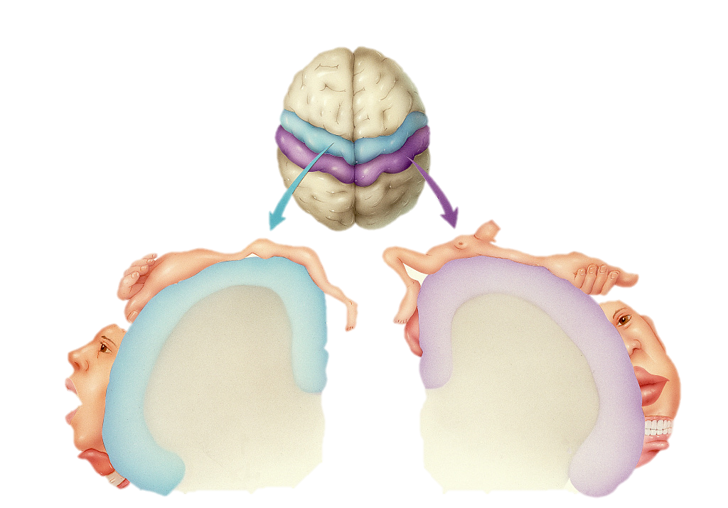
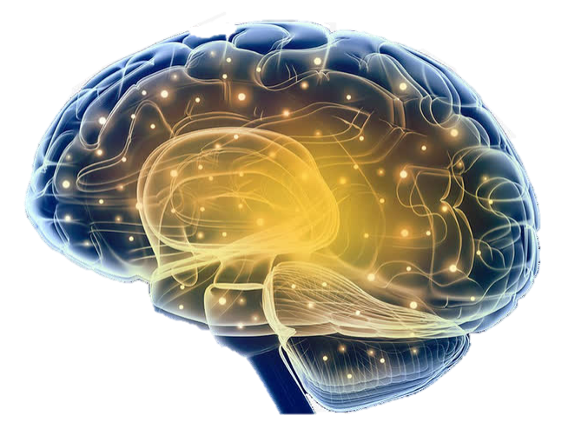
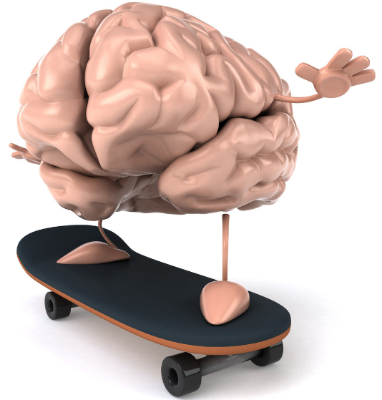
第二章 神经调节
第4节 神经系统的分级调节

Slide 2

情景材料一：
当一位同学在你面前挥一下手，你会不自觉地眨眼；而经过训练的人，却能做到不为所动。
  合作探究一：为什么眼前有东西飞来时，眼睛会不受控制地眨一下？
因为这一反射活动不需要皮层的参与，是一种保护的非条件反射。

Slide 3
当一位同学在你面前挥一下手，你会不自觉地眨眼；而经过训练的人，却能做到不为所动。
  合作探究二：为什么军人人可以练成长时间不眨眼呢？这说明了什么？
说明眨眼反射是可以受大脑皮层控制。
  合作探究三：其实大脑等中枢神经系统的不同部位，存在着控制同一生理活动的中枢。那么，它们是如何分工、合作，从而协调地进行调节的呢？

Slide 4
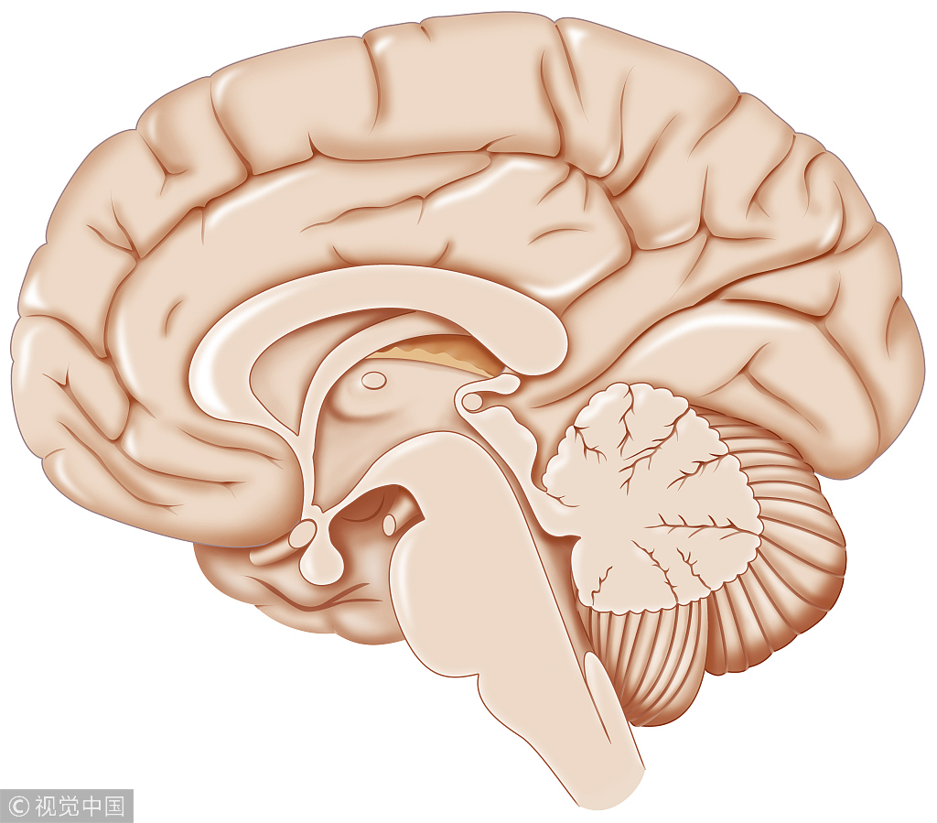
一、神经系统对躯体运动的分级调节
温故知新
下丘脑
大 脑
脑的重要组成部分，其中有体温调节中枢、水平衡的调节中枢等，还与生物节律等的控制有关。
包括左右两个大脑半球，表面是大脑皮层；大脑皮层是调节机体活动的最高级中枢。
脑 干
小 脑
是连接脊髓和脑其他部分的重要通路，有许多维持生命的必要中枢，如调节呼吸、心脏功能的基本活动中枢。
位于大脑的后下方，它能够协调运动，维持身体平衡。

Slide 5
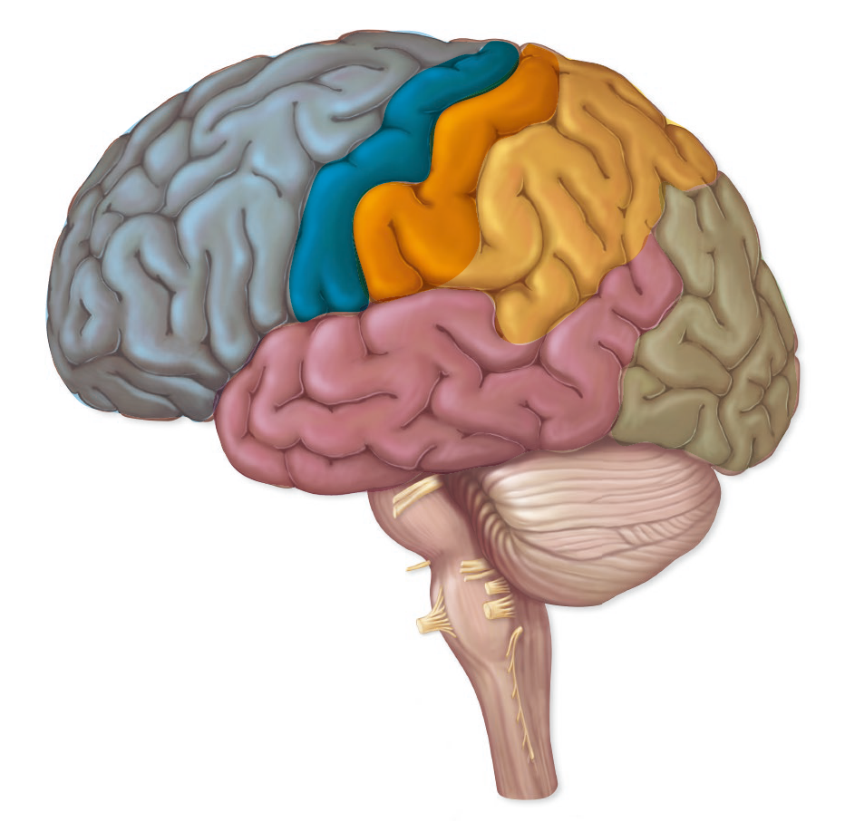
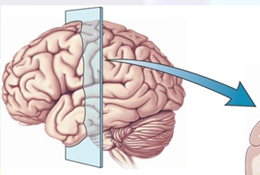
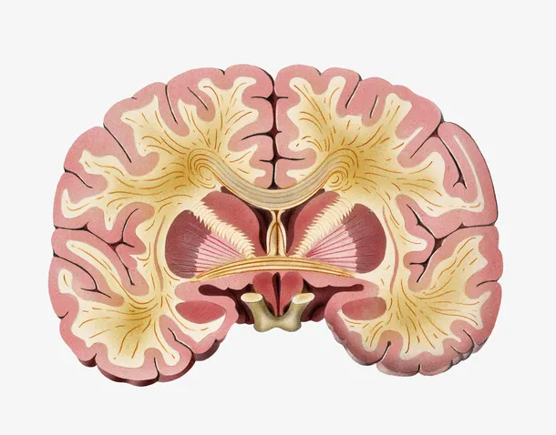
一、神经系统对躯体运动的分级调节
1.大脑的结构
(1)白质
①位置
位于大脑皮层以内
②组成
由神经纤维组成
③功能
将两个大脑半球以及小脑、脑干、脊髓巧妙地联系起来
(2)大脑皮层（灰质）
①位置
覆盖在大脑的表面

Slide 6
中央前回
一、神经系统对躯体运动的分级调节
中央前沟
中央沟
中央后回
1.大脑的结构
(2)大脑皮层（灰质）
中央后沟
②组成
由神经元胞体及其树突构成的薄层结构
③结构特点
人的大脑有着丰富的沟回（沟即为凹陷部，回为隆起部）。
  合作探究四：据推算，如果将大脑的沟和回全部展开，一个成年人大脑皮层的总面积可达2200cm²。人的大脑有丰富的沟回，这有什么意义？

Slide 7
大脑皮层
一、神经系统对躯体运动的分级调节
1.大脑的结构
(1)大脑皮层（灰质）
沟和回存在的意义：
使得大脑在有限体积的颅腔内，可以具有更大的表面积。
脑桥
脑干
延髓
小脑
④功能
脊髓
调节机体活动的最高级中枢。
⑤大脑与脊髓之间的联系
大脑通过脑干与脊髓相连，大脑发出的指令，可以通过脑干传到脊髓。

Slide 8
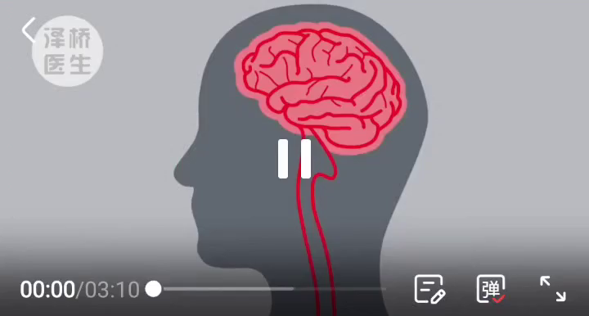
一、神经系统对躯体运动的分级调节
2.大脑皮层与躯体运动的关系
情景视频二：
一位老人突然出现脸部、手臂及腿部麻木等症状，随后上下肢都不能自主运动。后经医生检查，发现他的脊髓、脊神经等正常，四肢也都没有任何损伤，但是脑部有血管阻塞，使得大脑某区域出现了损伤。这类现象称为脑卒中，在我们国家很普遍。
合作探究五：老年人的上肢、下肢和脊髓都没有受伤，为什么不能运动呢？这说明大脑与脊髓之间有什么关系？

Slide 9
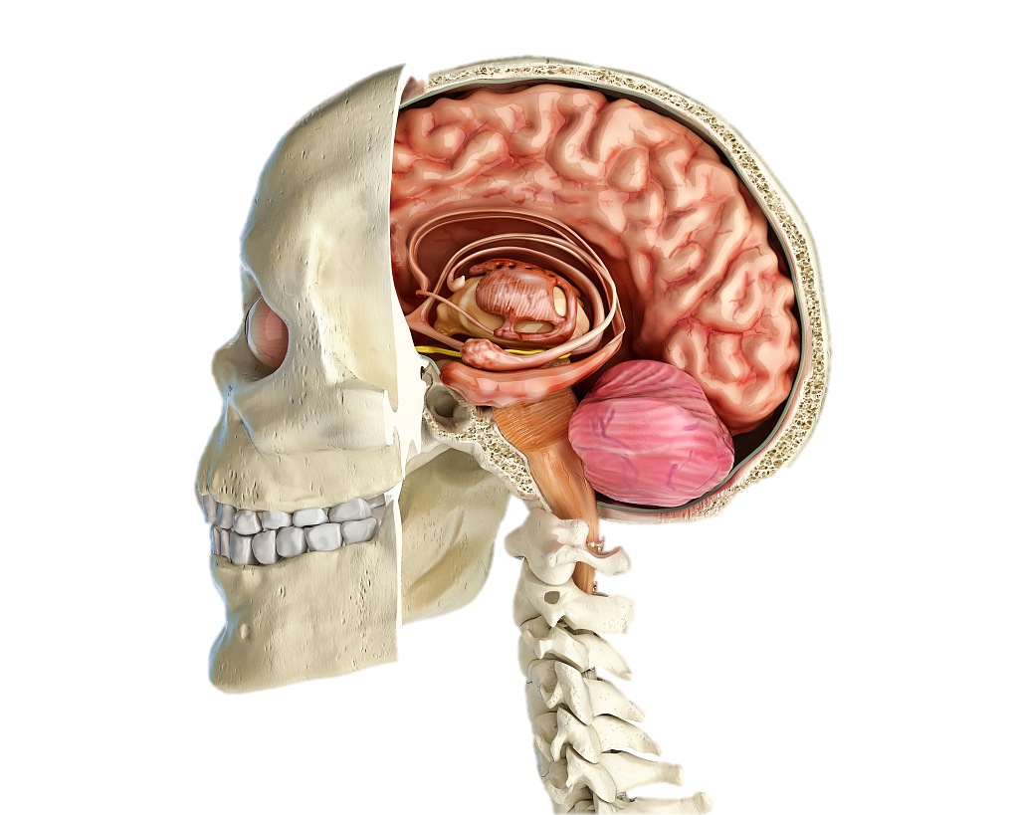
一、神经系统对躯体运动的分级调节
2.大脑皮层与躯体运动的关系
老人上肢、下肢和脊髓都没有受伤，但大脑某区受损，肢体失去了大脑的控制，所以不能运动。这说明脊髓控制的运动受到大脑的调控。
合作探究六：大脑如何调控脊髓控制的运动的呢？
大脑通过脑干与脊髓相连，大脑发出的指令，可以通过脑干传到脊髓。

Slide 10
一、神经系统对躯体运动的分级调节
中央前回
2.大脑皮层与躯体运动的关系
情景材料二：
中央沟
图中是大脑皮层第一运动区与躯体各部分关系示意图。
中央后回
合作探究七：躯体各部分的运动调控在大脑皮层有没有对应的区域？
中央前回(第一运动区）
中央后回(感觉区）

Slide 11
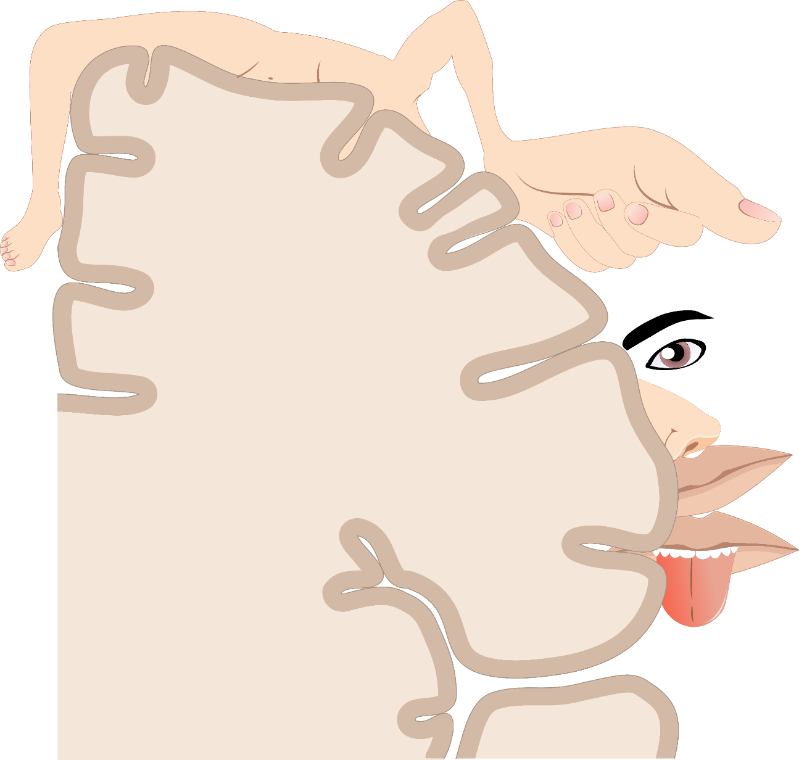
一、神经系统对躯体运动的分级调节
3.中央前回与躯体运动关系
躯干
（1）刺激中央前回的顶部，可以引起______的运动；
（2）刺激中央前回的下部，则会引__________的运动；
（3）刺激中央前回的其他部位，则会引起________________的运动；
上臂
腿
前臂
下肢
足
手
头部器官
面部
表情
发声
流涎
咀嚼
其他相应器官
合作探究八：躯体各部分的运动调控在大脑皮层有对应的区域，它们的位置关系有什么特点？

Slide 12


一、神经系统对躯体运动的分级调节
3.中央前回与躯体运动关系
（4）除面部外的区域
上下倒置
左右交叉
头面部依然是正置的
右脚
左脚
左手
右手
躯干
躯干
上臂
腿
上臂
腿
前臂
前臂
足
足
左眼
手
手
右眼
合作探究九：大脑皮层运动代表区范围的大小，是与躯体中相应部位的大小相关还是与躯体运动的精细程度相关？
面部
表情
面部
表情
发声
流涎
咀嚼
发声
流涎
咀嚼
左脑中央前回
右脑中央前回

Slide 13
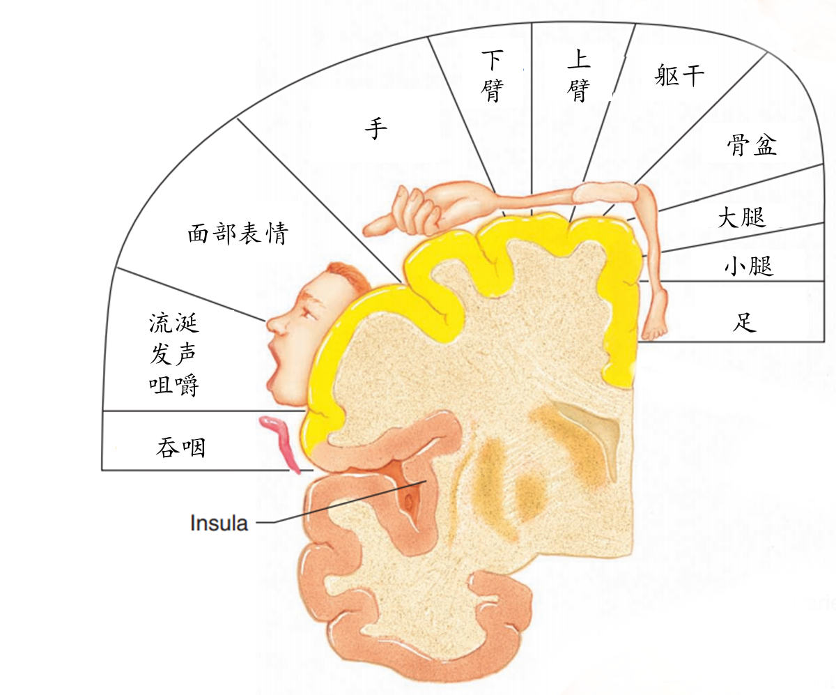
一、神经系统对躯体运动的分级调节
3.中央前回与躯体运动关系
(5)大脑皮层运动代表区范围的大小与躯体运动的精细程度相关。
运动越精细，大脑皮层代表区的范围越大。
合作探究十：分析缩手反射如何受大脑皮层相应区域的调控，推测这种调控的途径是怎样的？

Slide 14
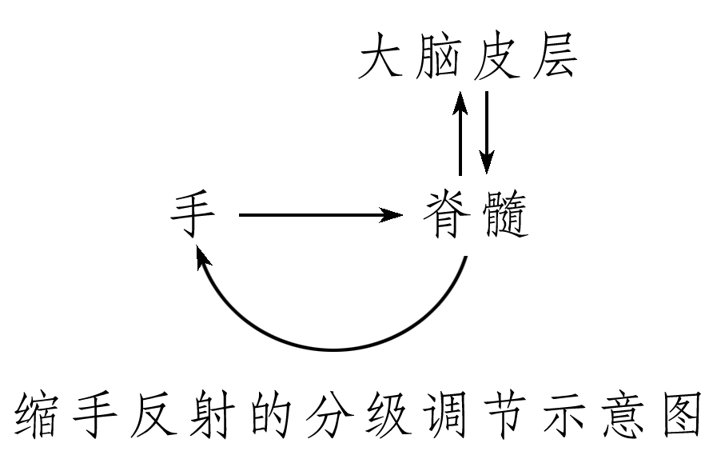
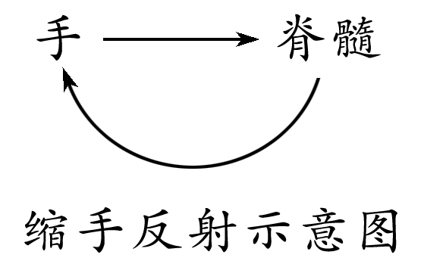
一、神经系统对躯体运动的分级调节
4.缩手反射与躯体运动关系
通常情况下，成年人的手指不小心碰到针刺会不自主的收缩，而在医院采指尖血时却可以不收缩。
脑（高级神经中枢）
向上传导
向下传导
感受器
传入神经
脊髓（低级神经中枢）
传出神经
效应器
缩手反射的中枢在脊髓，但脊髓缩手反射中枢受大脑皮层相应代表区的调控。

Slide 15
神经系统对躯体运动的分级调节小结
大脑皮层以及脑干、脊髓
躯体的运动受_________________________等的共同调控，______是机体运动的低级中枢， 是最高级中枢，______等连接低级中枢和高级中枢。
脊髓
大脑皮层
脑干
大脑皮层（运动区）
小脑和脑干
脊髓
肌肉收缩等运动

Slide 16
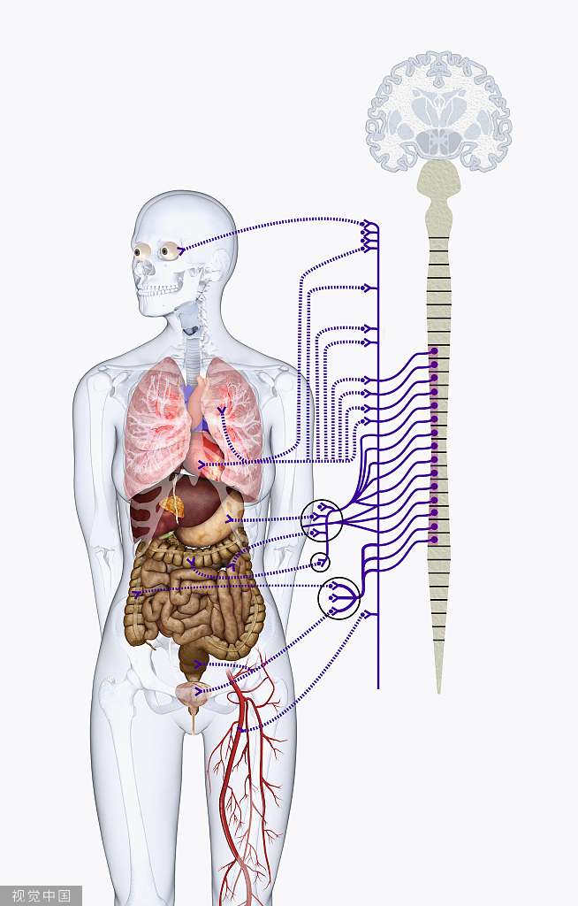
二、神经系统对内脏活动的分级调节
二
神经系统对内脏活动的调节与它对躯体运动的调节相似，也是通过______进行的。
反射
中枢神经系统的不同部位都存在调节内脏活动的中枢。
呼吸、心血管活动
脑干
体温、水平衡
下丘脑
排尿反射
脊髓

Slide 17
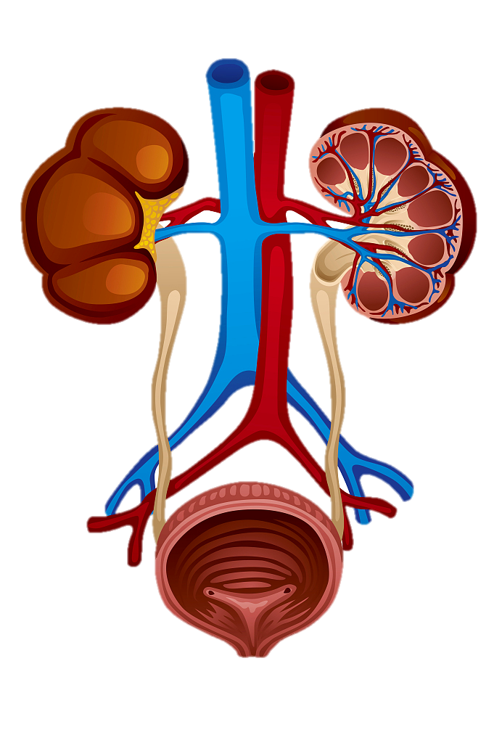
二、神经系统对内脏活动的分级调节
1.排尿反射的分级调节
情景材料三：
（1）尿在肾中不断生成，经输尿管流入膀胱暂时储存。当膀胱储尿达到一定程度时，引起尿意。控制排尿的低级中枢在脊髓。
（2）一般成年人可以有意识地控制排尿，你也可以“憋尿”。例如，上课的时候如果你有了尿意但不是很急，你可以憋到下课再去上厕所；课间，即使你没有尿意，但为了避免上课时去厕所，你可能会选择去排一次尿。
（3）婴儿常尿床。有些成人由于外伤等会出现像婴儿那样尿床的情况。
合作探究十一：成人可以有意识地控制排尿，婴儿却不能，二者控制排尿的神经中枢的功能有什么差别？

Slide 18
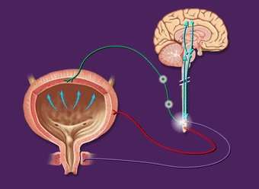
二、神经系统对内脏活动的分级调节
1.排尿反射的分级调节
婴儿尿床时的排尿反射：
传出神经末梢及支配的尿道括约肌(效应器)
膀胱壁(感受器)
传入神经
脊髓排尿中枢
传出神经
特殊情况下，无尿意时成人主动排尿：
大脑皮层
脊髓排尿中枢
传出神经
尿道括约肌(效应器)
思考:
1.尿意在哪儿产生？
大脑皮层
2.产生尿意是不是反射？
不是
3.“憋尿”是不是反射？
是
合作探究十二：通过对以上排尿反射的学习，请总结出排尿反射的分级调节过程。

Slide 19
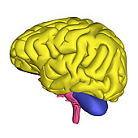
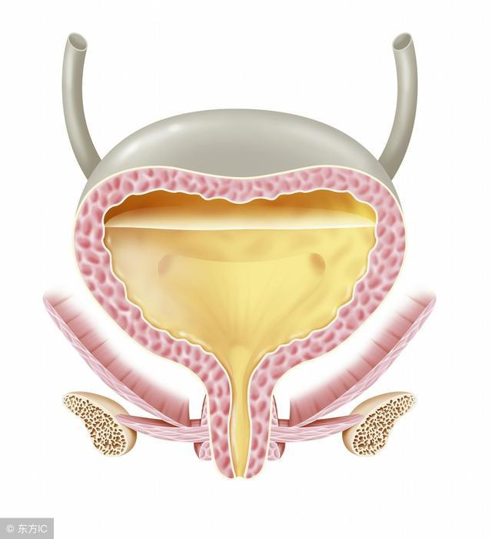
二、神经系统对内脏活动的分级调节
1.排尿反射的分级调节
大脑皮层排尿反射高级中枢
排尿反射的过程
牵张感受器
传入神经
脊髓的排尿反射低级中枢
膀胱逼尿肌
收缩
膀胱
副交感神经
尿（400mL）
躯体运动神经
尿道内括约肌
舒张
舒张
尿道外括约肌
排尿

Slide 20

二、神经系统对内脏活动的分级调节
1.排尿反射的分级调节
大脑皮层
控制有意识排尿
①排尿不仅受到_____的控制，也受到__________的调控；
②脊髓对膀胱扩大和缩小的控制是由______________支配的:_________兴奋，不会导致膀胱缩小；___________兴奋, 会使膀胱缩小；
③人之所以能有意识地控制排尿，是因为_________________________。
脊髓
大脑皮层
脊髓
控制无意识排尿
自主神经系统
交感神经
副交感神经
副交感神经
交感神经
膀胱
不缩小
膀胱
缩小
大脑皮层对脊髓进行着调控
(利于储尿)
(利于排尿)
注意: 排尿反射没有分级调节,有意识的排尿有分级调节

Slide 21
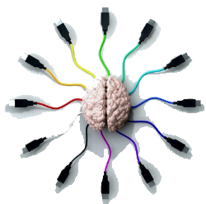
三、神经系统对内脏活动的分级调节
2.神经系统对其他内脏活动的分级调节
1.脊髓是调节内脏活动的低级中枢，通过它可以完成简单的内脏反射活动，如排尿、排便、血管舒缩等。
2.脑干中也有许多重要的调节内脏活动的基本中枢，如调节呼吸运动的中枢，调节心血管活动的中枢等。
3.下丘脑是调节内脏活动的较高级中枢，它也使内脏活动和其他生理活动相联系，以调节体温、水平衡、摄食等主要生理过程。
4.大脑皮层是许多低级中枢活动的高级调节者，它对各级中枢的活动起调整作用，这就使得自主神经系统并不完全自主。

Slide 22
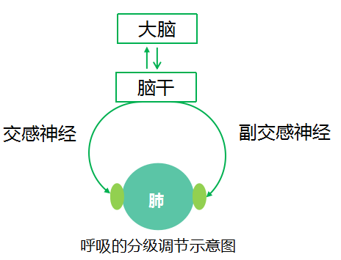
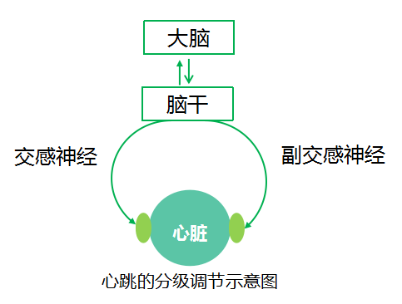
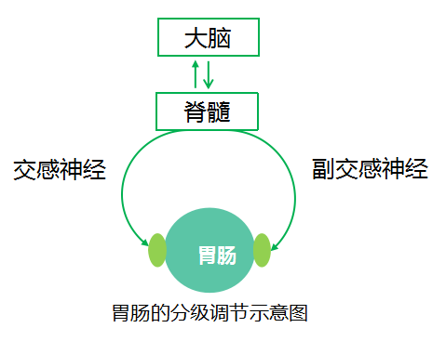
二、神经系统对内脏活动的分级调节
3.神经系统对内脏活动调节的主要特点
（1）高级神经中枢和低级神经中枢共同参与，分级调节内脏活动。
（2）内脏活动受到交感和副交感神经的双重调控。

Slide 23
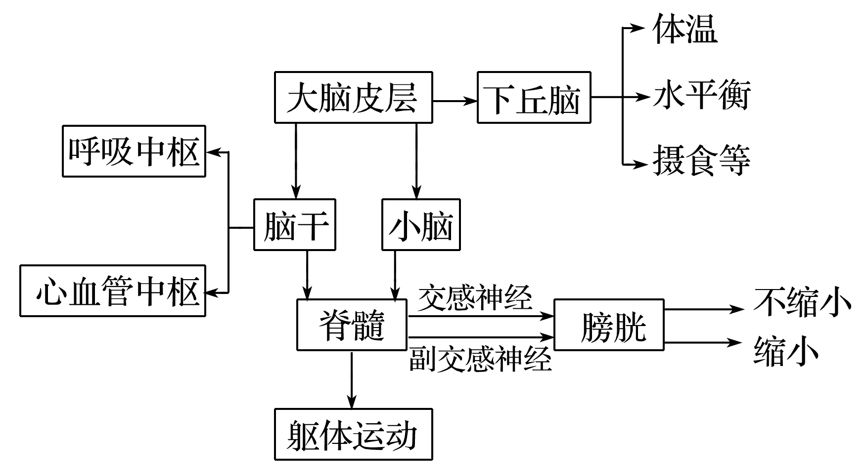
课堂小结

Slide 24
实战训练
1．某人因醉酒驾车导致交通事故，其脊髓从胸部折断，导致下肢瘫痪，大小便失禁，给家庭带来严重灾难。一般情况下该人( )
A．排尿反射存在，有排尿意识
B．排尿反射存在，无排尿意识
C．排尿反射不存在，有排尿意识
D．排尿反射不存在，无排尿意识

Slide 25
实战训练
2.关于神经系统分级调节机制，下列说法错误的是( )
A．高级中枢可以调控低级中枢
B．上课憋尿是高级中枢的调控行为
C．打针时大脑对脊髓产生抑制
D．婴儿尿床是由于膀胱发育不完善

Slide 26
实战训练
3.一位运动员不幸摔伤，腰部脊髓受损严重，导致下肢丧失运动功能，由此可知脊髓的功能之一是( )
A.能对外界或体内的刺激产生反应
B.是脑与躯干、内脏之间的联系通路
C.能协调运动，维持身体平衡
D.是人体的低级反射中枢

Slide 27
实战训练
4.下列关于大脑皮层中央前回的叙述，不正确的是( )
A.代表区的位置与躯体各部分的关系基本是倒置的
B.代表区的大小与躯体运动的精细复杂程度有关
C.刺激大脑皮层中央前回的顶部引起上肢运动
D.头面部代表区的位置与头面部的关系是正立的

Slide 28
实战训练
5.下列与躯体运动及其分级调节有关的叙述,错误的是( )。
A.躯体的运动不仅受到脊髓的控制,也受到大脑的调节
B.人的大脑有着丰富的沟回,可以增加大脑皮层表面积
C.大脑的信息可以通过脑干传至脊髓
D.脑的指令必须通过脊髓才能到达内脏器官

Slide 29
实战训练
6.下列关于神经系统分级调节的叙述,错误的是 ( )
A.通过脊髓可以完成简单的内脏反射活动,如排尿、排便、血管舒缩等
B.脑干中有许多重要的调节内脏活动的基本中枢,如调节呼吸运动的中枢
C.下丘脑是调节内脏活动的低级中枢,它也使内脏活动和其他生理活动相联系
D.大脑皮层是许多低级中枢活动的高级调节者,从而使得自主神经系统并不完全自主

Slide 30
实战训练
7.当你看到电影中精彩紧张的镜头时往往会不自觉地心跳加快、瞪大眼睛、盯着屏幕，这一刻，你一般不会感觉到肚子饿，也不会想去上厕所。而当电影散场时，你经常会发现，你急需去厕所，肚子也饿了。下列对于该现象原因的分析错误的是（ ）
A．该过程主要是由外周神经系统中的自主神经控制的
B．精彩紧张的镜头让人心跳加快，是交感神经在起作用
C．电影散场后急需去厕所，是因为副交感神经使膀胱收缩
D．每个器官都同时受到交感神经和副交感神经的共同作用

Slide 31
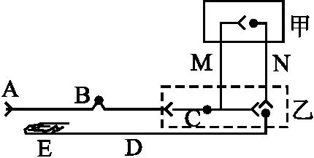
实战训练
8.如图为人排尿反射的反射弧结构简图(表示从树突到细胞体到轴突),A是位于膀胱壁上的压力感受器,当尿液对膀胱壁的压力达到一定值时,A就会产生兴奋。方框甲代表大脑皮层的部分区域,乙代表脊髓控制排尿的神经中枢,下列有关此生理过程的分析,正确的是( )
A.新生婴儿的A兴奋,就会引起E兴奋;正常成年人的A兴奋,E不一定兴奋
B.如果正常成年人的N兴奋,一定会引起神经元D兴奋
C.若B受损,其他结构正常,此人的排尿反射不会发生障碍
D.若某人的M和N受到损伤,在其他结构正常的情况下,
其排尿反射不会存在

Slide 32
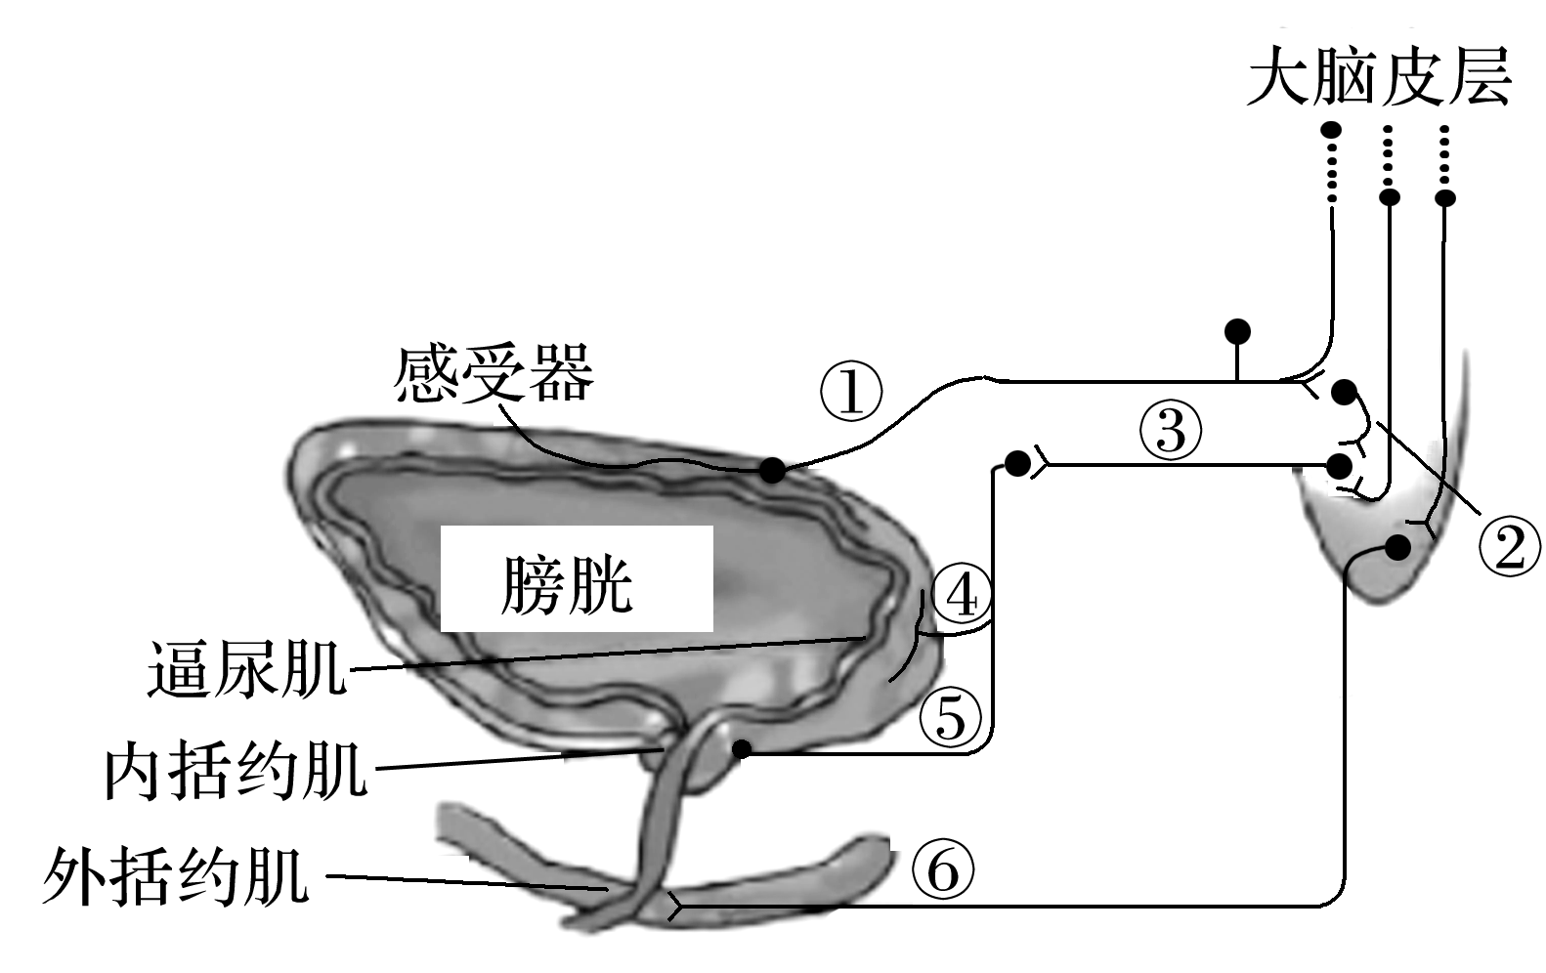
实战训练
9.如图是尿液的形成及排尿的调控过程示意图。图中内括约肌平时处于收缩状态，使尿道闭合；外括约肌平时处于舒张状态，使尿道口张开。请据图回答问题：
(1)产生尿意的部位是_________。
大脑皮层
(2)该图体现了神经系统的_____调节，若图中
的①受损，排尿反射_____(填“能”或“不能”)进行。
分级
不能
(3)人为刺激图中的③，②处____(填“有”或“无”)电位变化，原因是_____________________________________________。
无
兴奋在神经元之间是单向传递的，只能由②传向③

